Slide 1
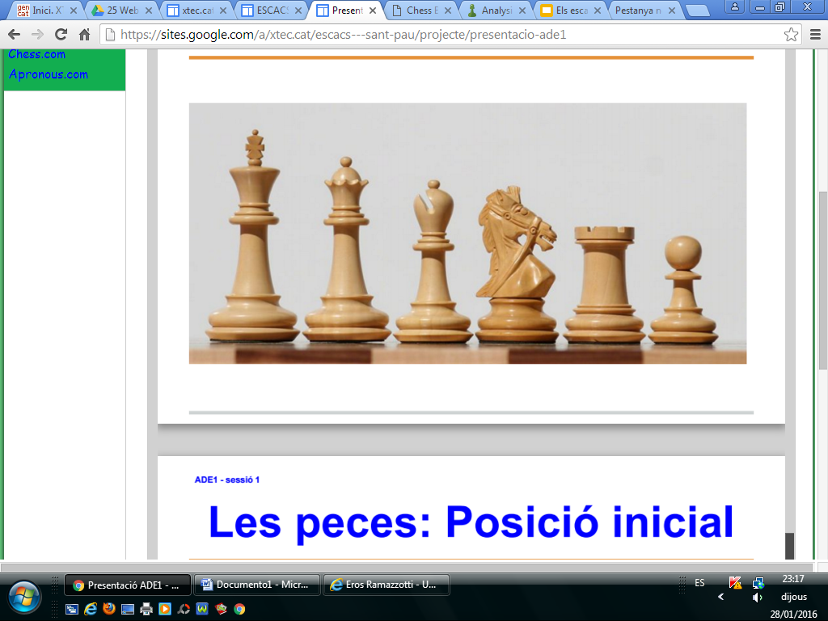
LES PECES

Slide 2
LES PECES
ALÇADA

Slide 4
VALOR DE LES PECES

Slide 6
ALFABÈTICA

Slide 8
ALFABÈTICA - ANGLÈS

Slide 10
MOVIMENTS INICI PARTIDA

Slide 11
D4
1
8
8
13
14
27

Slide 12
d4
1
8
8
13
14
27

Slide 13
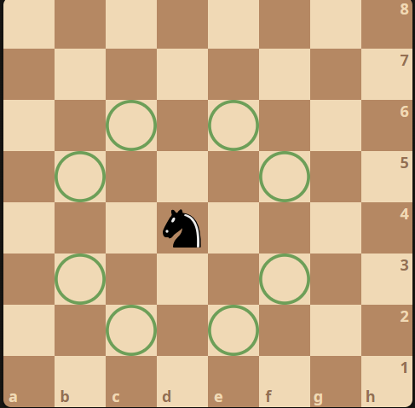
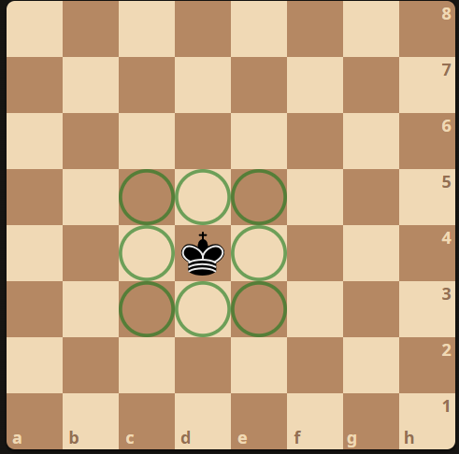

Slide 14
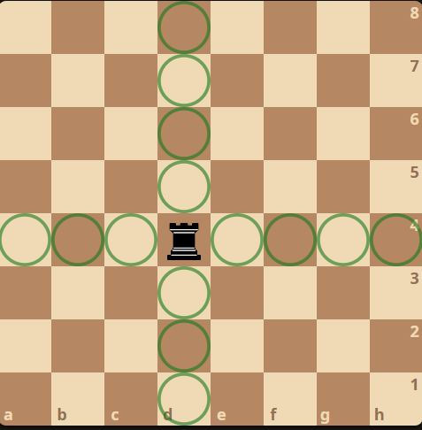
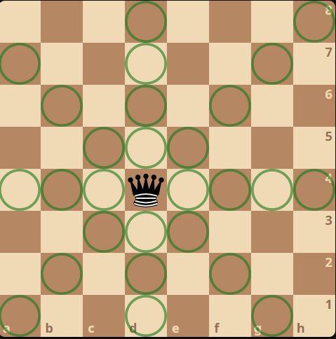

Slide 15
